Slide 1
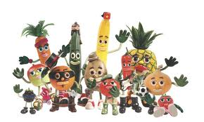
Denná téma: ZELENINA A OVOCIE
Mgr. Denisa Skokanová

Slide 2

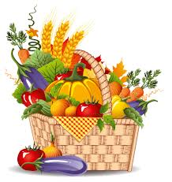
Ovocie a zelenina sú pre nás ľudí veľmi dôležité. Obsahujú 5 potrebných látok pre naše telo:
VITAMÍNY – robia nás silnými a zdravými
MINERÁLY – vďaka nim naše telo funguje tak, ako má
VLÁKNINA – je potrebná pre naše bruško
MASTNÉ KYSELINY – sú pre nás veľmi dobré
FRUKTÓZA – nám dáva energiu

Slide 3
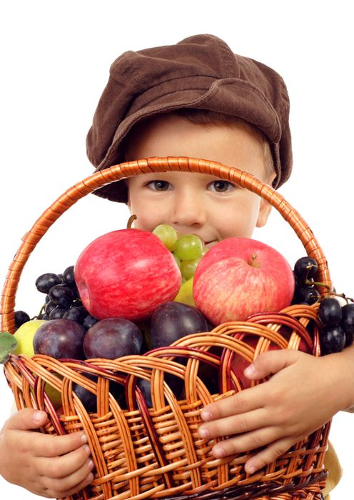
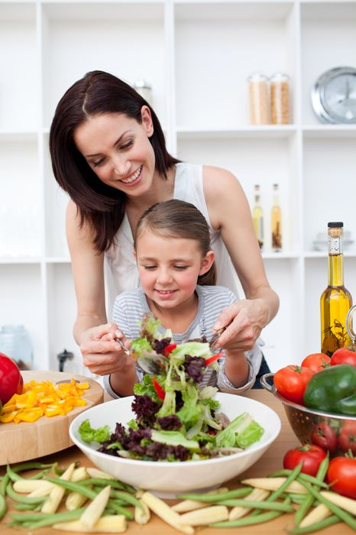
Ovocie a zeleninu by sme mali jesť hlavne čerstvé. Ak ich zavaríme alebo zmrazíme, strácajú niektoré cenné látky. Nezabudnite si každý kúsok pred zjedením poriadne umyť. Mali by ste zjesť aspoň malých 5 porcií ovocia alebo zeleniny za deň.

Slide 4



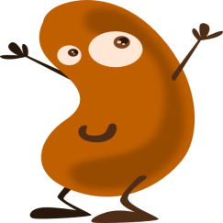
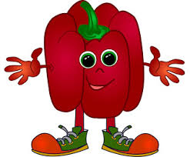
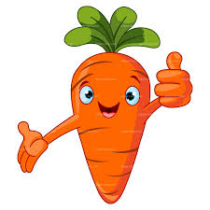
Ovocie a zelenina Hruška, hruške tíško šušká, asi máme tučné brušká. Pozrite sa na banán, to je ale chudý pán. Najštíhlejší z nás je tu, iste drží diétu. Šepká zemiak fazuľke, stretneme sa v polievke. Mrkva kričí na papriku: Najlepšia si na chlebíku!

Slide 5
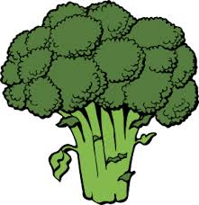
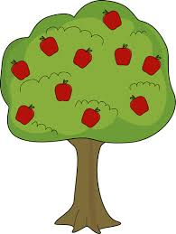
Aký je rozdiel medzi ovocím a zeleninou?
OVOCIE RASTIE HLAVNE NA STROME
Pochádza z rastliny, ktorá ma semienka
a plody
ZELENINA RASTIE NA ZEMI ALEBO V ZEMI
Nie je taká sladká ako ovocie

Slide 6
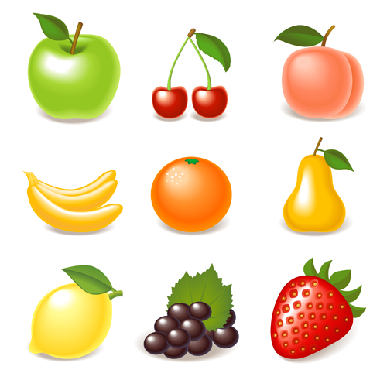
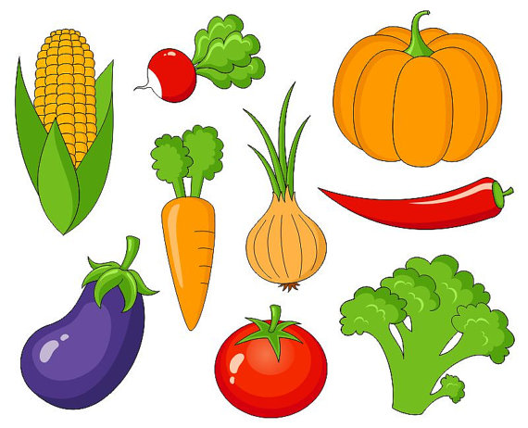
OVOCIE ZELENINA

Slide 7

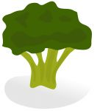

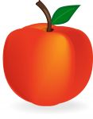


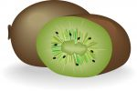


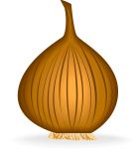

Poznáš naše mená? Vieš, či sme ovocie alebo zelenina?

Slide 8


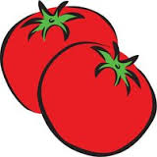
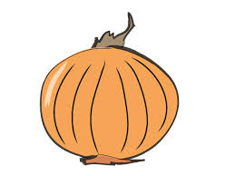
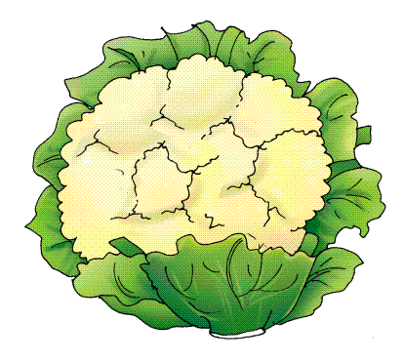
ZELENINU PESTUJEME PRE:
KOREŇ
LISTY
PLOD
CIBUĽKU
KVET

Slide 9

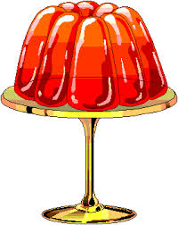
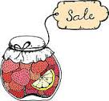
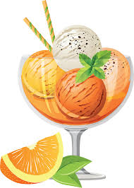

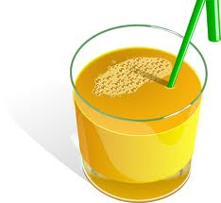
ČO VYRÁBAME Z OVOCIA?
džemy
kompóty
želé
zmrzlinu
nanuky
ovocné šťavy

Slide 10
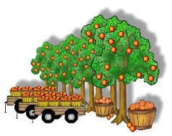
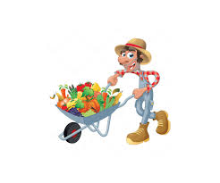
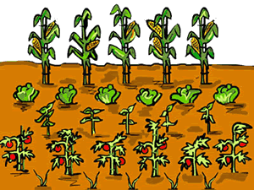
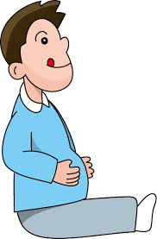

PREČO PESTUJEME ZELENINU A OVOCIE?
pretože sú zdravé
obsahujú veľa vitamínov
pomáhajú nášmu brušku, aby lepšie pracovalo
sú chutné a šťavnaté
práca v záhradke nás udržiava FIT

Slide 11
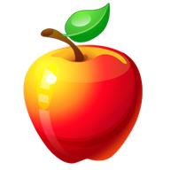
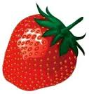



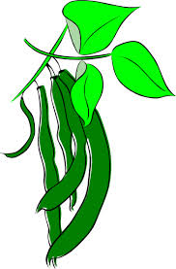
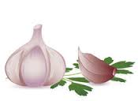
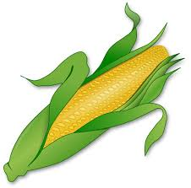
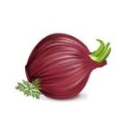
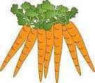

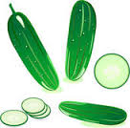
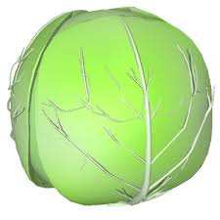


Ovocie a zeleninu pestujú ľudia na celom svete. Ale v každej krajine sa darí iným druhom ovocia či zeleniny. Pozri si, ktoré druhy pestujeme u nás na Slovensku a ktoré naopak dovážame z iných krajín.
Čo ste tu ešte nenašli?
U NÁS

Slide 12




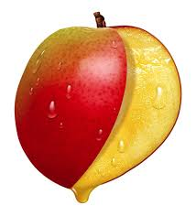
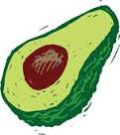
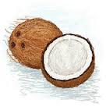
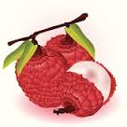
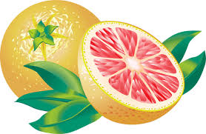
ZO ZAHRANIČIA DOVÁŽAME

Slide 13
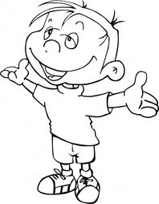

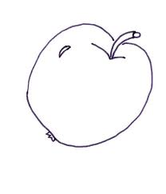
Hovorí sa, že by sme mali zjesť pre zdravie každý deň jedno jabĺčko.
Pomôž Peťkovi nájsť cestu k jeho jabĺčku.

Slide 14
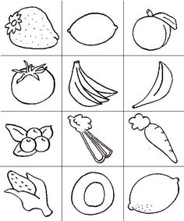
Vyfarbi si ovocie a zeleninu

